Slide 1
СВЕТЛИНА БЛЕСТИ В МРАКА
Урок 3 за 20 април 2024 г

Slide 2
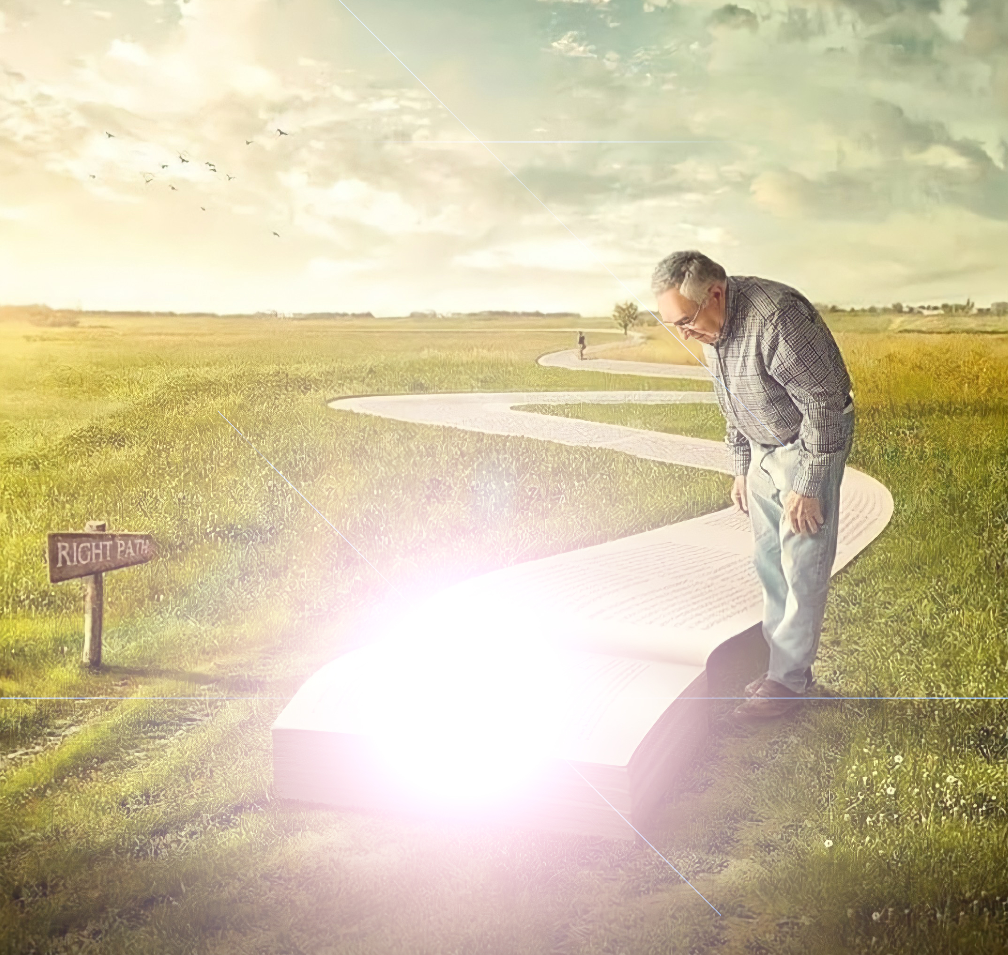
„Тогава Исус им каза: Още малко Светлината е между вас. Ходете, докато имате Светлината, за да не ви настигне тъмнината. Който ходи в тъмнината, не знае къде отива.”
(Йоан 12:35)

Slide 3
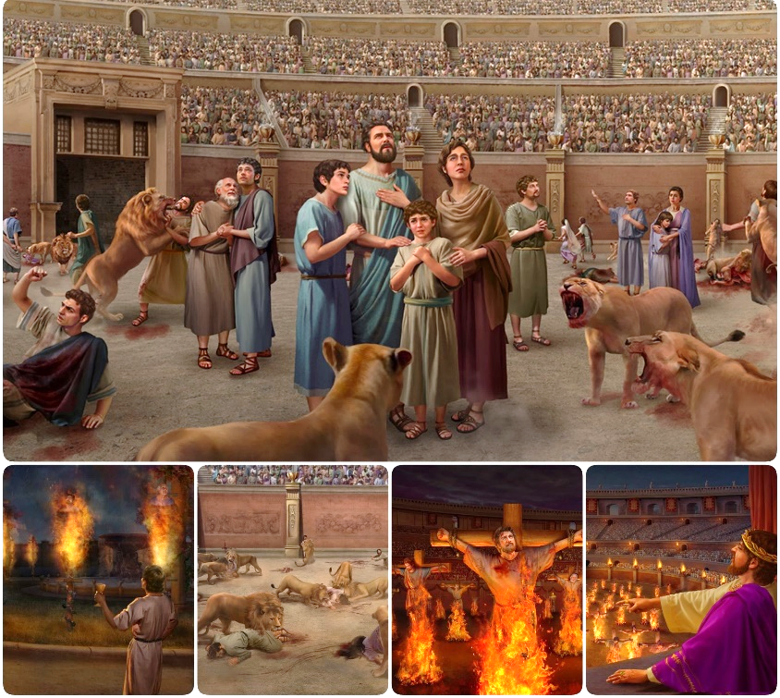
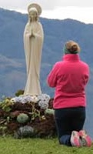
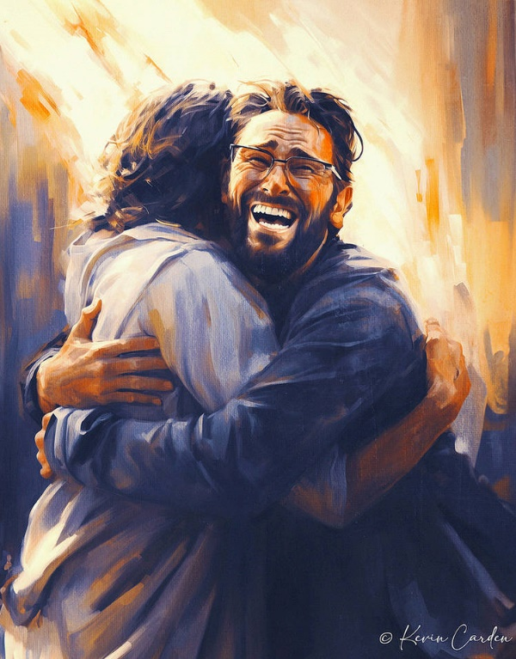
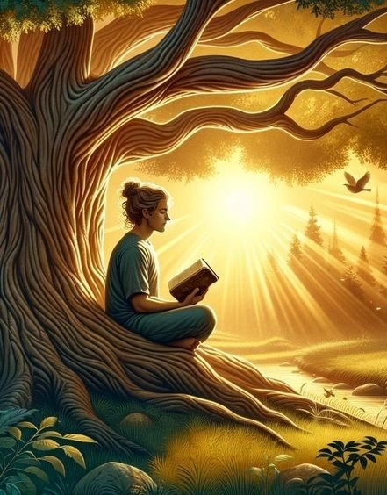
Една война се печели или губи, битка след битка.
Когато Сатана загуби битката с преследването, той измисли нов план: компромис. Смесицата от истина и лъжи повлече милиони да прегърнат една подправена, безжизнена истина.
Нашата единствена защита в тази битка е да се придържаме към Исус, който е Истината и Животът и Неговото Свято Слово.
Битка за истината:
Истината срещу лъжата.
Компромисът на църквата.
Битка за Божието слово:
Сигурността в Библията.
Човешко разсъждение.
Битка за ума.

Slide 4
БИТКА ЗА ИСТИНАТА

Slide 5
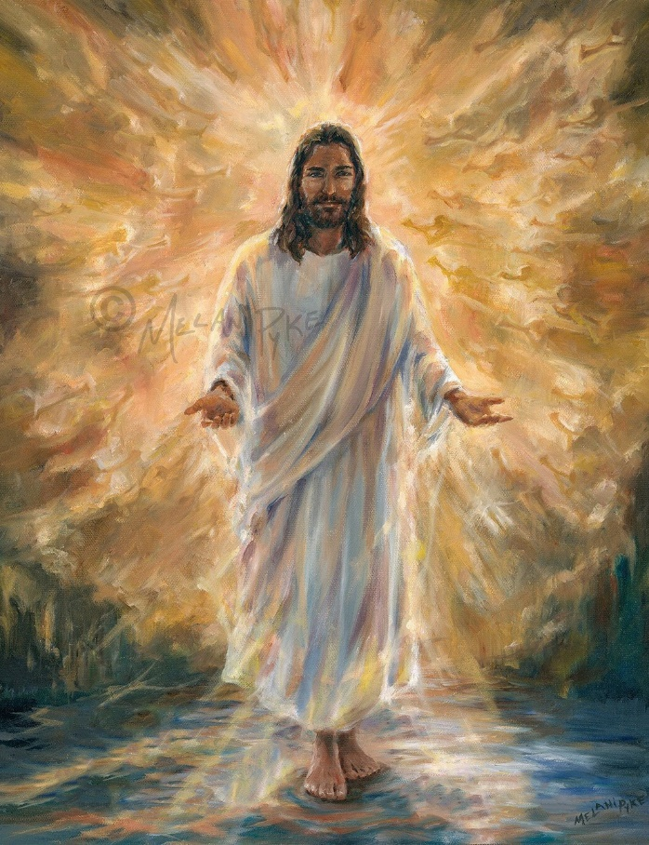
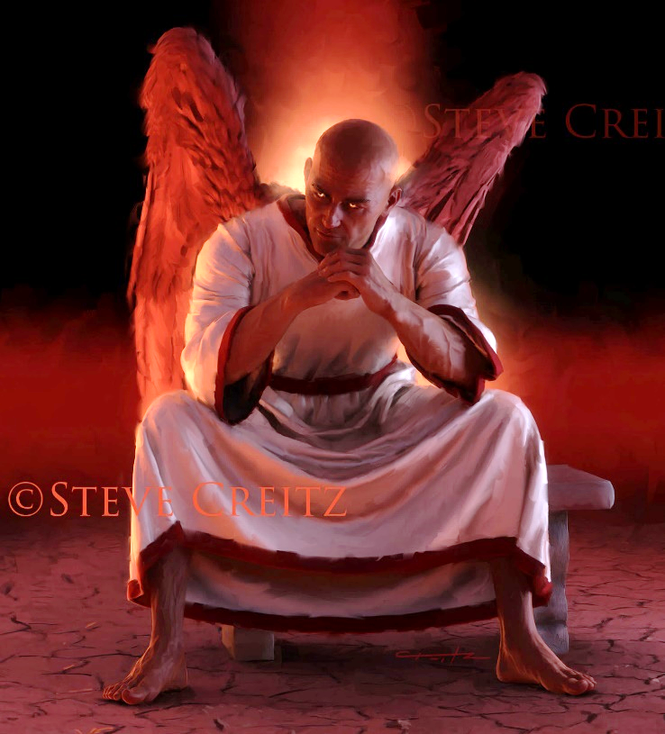
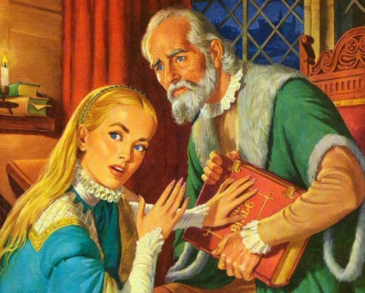
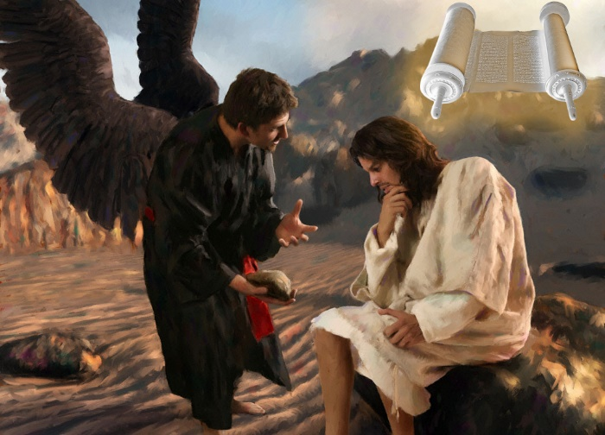
ИСТИНАТА СРЕЩУ ЛЪЖАТА
„Исус му казва: Аз съм пътят, и истината, и животът; никой не дохожда при Отца, освен чрез Мене.” (Йоан 14:6)
Исус е Истината и следователно бащата на цялата истина (Йоан 14:6). Всичко истинско, всичко заслужаващо доверие, всичко, което е истинно, идва от Него. И Неговата истина създава живот в нас.
Напротив, Сатана е бащата на лъжите (Йоан 8:44). Цялата измама, цялата злонамерена тънкост, цялата подправена истина идва от него. И техните лъжи произвеждат смърт в нас.
В своите сблъсъци с врага Исус използва Библията като източник на цялата истина: „Писано е“ (Мат. 4:4; 21:13).
Следователно дяволът е работил, за да унищожи Библията, или като я крие, или я изопачава. И той го постига (макар и не напълно) чрез Римската църква през Средновековието (наричано още „Тъмните векове“).

Slide 6
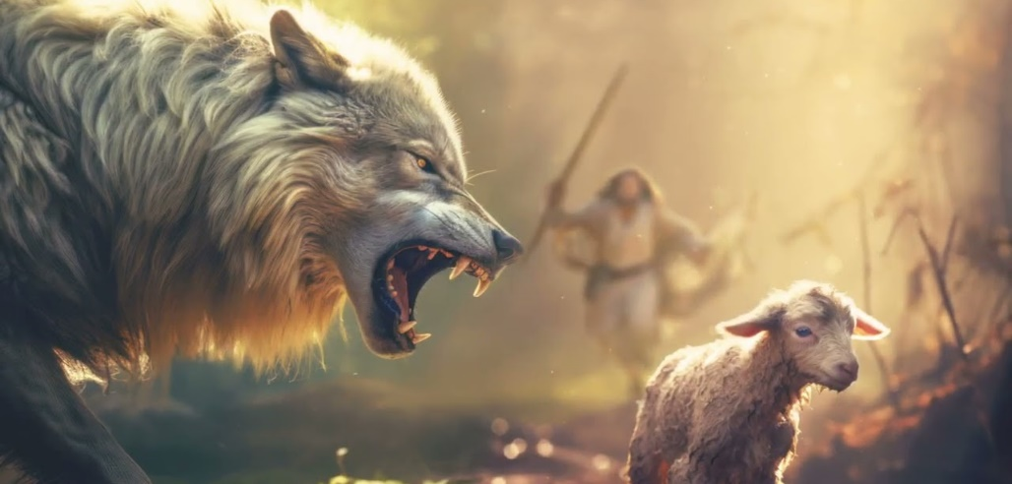
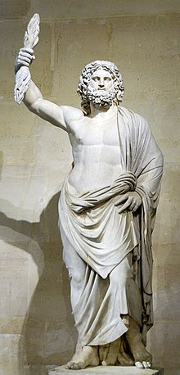
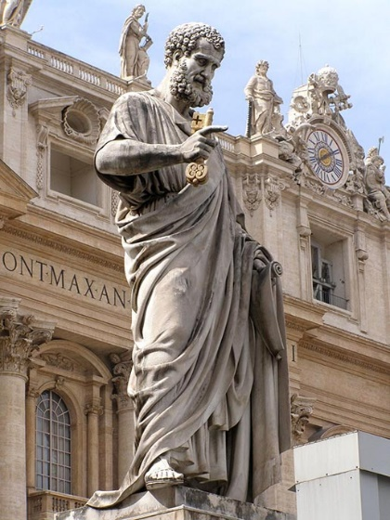
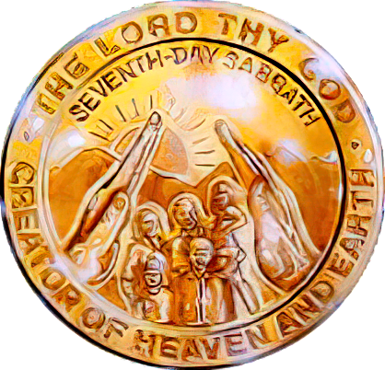
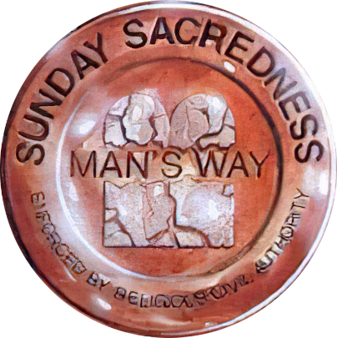
ПРЕХОДНОСТТА НА ЦЪРКВАТА
„Аз зная, че подир моето заминаване ще навлязат между вас свирепи вълци, които няма да жалят стадото; и от самите вас ще се издигнат човеци, които ще говорят извратено, та ще отвличат учениците след себе си.” (Деяния 20:29-30).
Когато Павел се сбогува с ефеските старейшини, той изрази своята загриженост относно външните и вътрешните проблеми, с които ще се сблъскат в бъдеще (Деяния 20:29-30).
Хищни вълци. От 64 г. до 311 г. (Сердикийският едикт за толерантност) Църквата е подложена на жестоки гонения от Римската империя.
Перверзни мъже. Започвайки от 4-ти век, необърнатите мъже бяха въведени в Църквата, които смесиха своето езичество с истината.
Статуята на римския бог Юпитер на Капитолийския хълм в Рим беше повторно използвана и превърната в статуя на Свети Петър
Сатана използва своята „вътрешна“ стратегия, за да поквари истината и да въведе идолопоклонството и спазването на неделята в Църквата.
Както Павел пророкува, тези грешки бяха приети и ще останат до края сред онези, които не искат да знаят истината (2 Солунци 2:7-12). Последната битка ще се основава на компромис със съботата.

Slide 7
БИТКА ЗА БОЖИЕТО СЛОВО

Slide 8
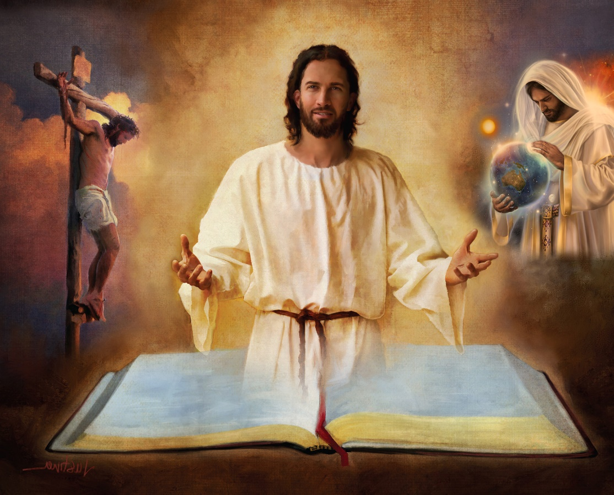
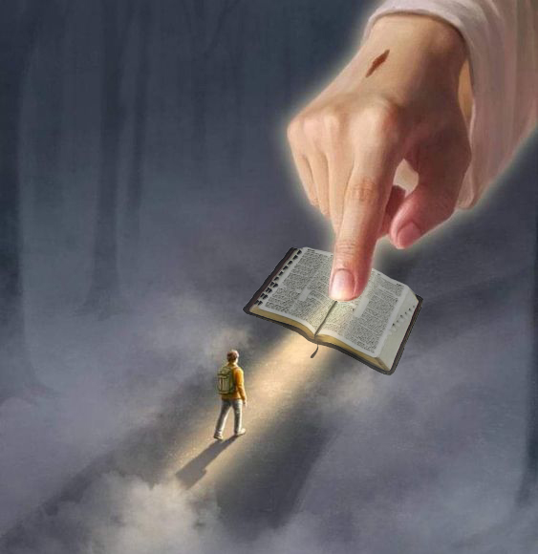
СИГУРНОСТТА В БИБЛИЯТА
„Освети ги чрез истината; Твоето слово е истина.” (Йоан 17:17)
Библията е непогрешимото откровение на Божията воля. Тя излага небесния план за спасението на човека.
Следователно нашата сигурност се намира само в Библията и във всяка от нейните книги, глави и стихове (2 Тим. 3:16).
В Библията намираме: стратегията на дявола; създаването; раждането, животът, смъртта, възкресението и ходатайството на Исус; опрощение на греховете; Второто пришествие; вечен живот на Новата Земя...
„Твоето слово е светилник на нозете ми, И виделина на пътеката ми.” (Пс. 119:105)
Ако отхвърлим част от Библията (например разказа за Сътворението от Битие 1 и 2), може да отхвърлим която и да е от доктрините, които тя учи. И тогава... каква сигурност можем да имаме, за да се доверим на останалата част от Библията?
„Изясняването на Твоето слово просвещава, Вразумява простите.” (Пс. 119:130)

Slide 9
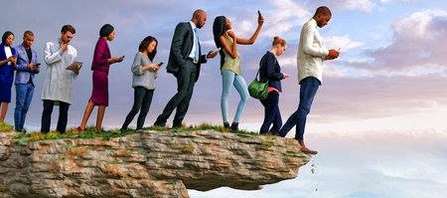
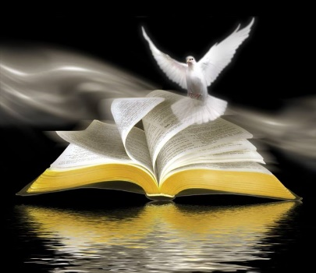
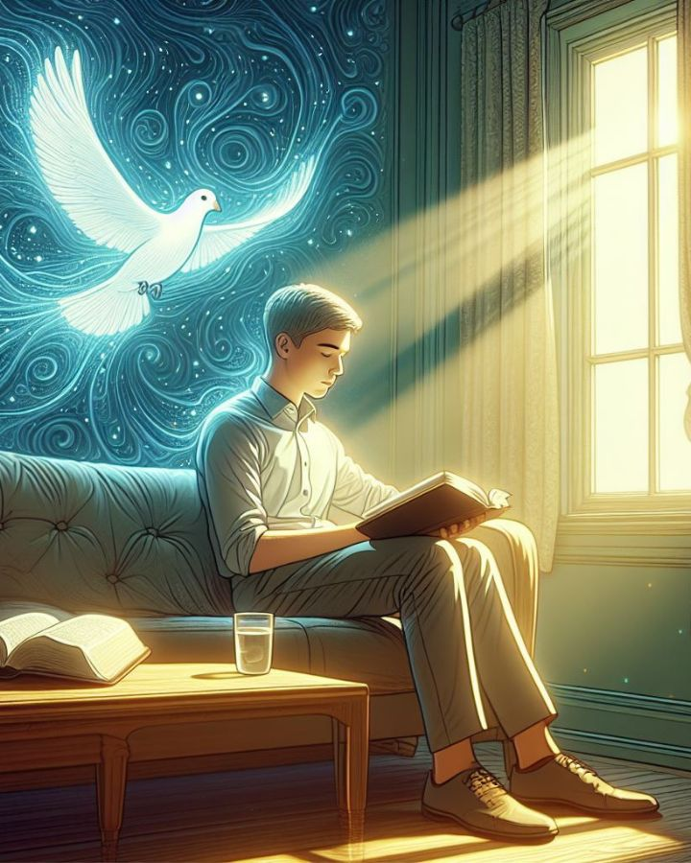
ЧОВЕШКИ РАЗУМ
„Има начин, който изглежда правилен, но накрая води до смърт“ (Притчи 16:25)
Ако Бог е този, който е вдъхновил Библията, кой може да я тълкува (2 Петрово 1:20; Йоан 14:26)?
„Но естественият човек не побира това, което е от Божия Дух, защото за него е глупост; и не може да го разбере, понеже, то се изпитва духовно.“ (1 Кор. 2:14 ).
Пример за човешко разсъждение е висшата критика, която от 18 век насам предлага „академично“ тълкуване на Библията.
Нейният основен подход е отричането на чудесата и невъзможността за предсказване на бъдещето. При този подход, каква полза можем да извлечем от Божието слово, ако отречем неговата сила или способността му да знае бъдещето, което ни очаква?
Без съмнение врагът измисля пътища, които изглеждат правилни, но краят им е смърт (Притчи 16:25).

Slide 10
Е. Г. Уайт (Избрани вести, том 1, страница 17 – англ. изд.)
„Духовен мрак е покрил земята, а мракът – хората. В много църкви има скептицизъм и невярност в тълкуването на Писанията. Много, много много, поставят под въпрос истинността и истинността на Писанията. Човешкото разсъждение и въображението на човешкото сърце подкопават вдъхновението на Божието Слово […]
Тази Света книга е устояла на атаките на Сатана, който се е обединил със зли хора, за да направи всичко с божествен характер забулено в облаци и тъмнина. Но Господ е запазил тази Свещена книга чрез собствената Си чудотворна сила в сегашната й форма – схема или пътеводител за човешкото семейство, за да им покаже пътя към небето.

Slide 11
БИТКА ЗА УМА

Slide 12
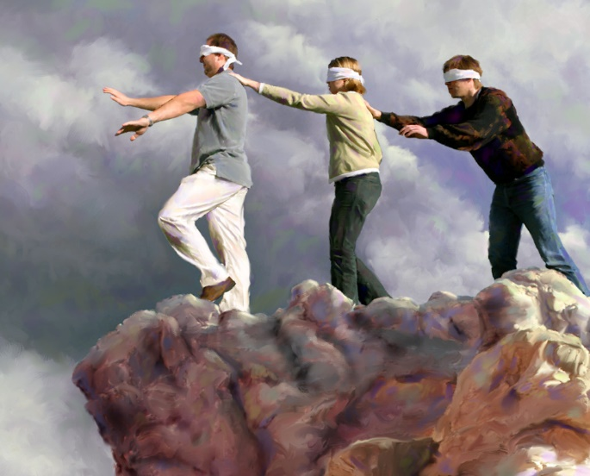
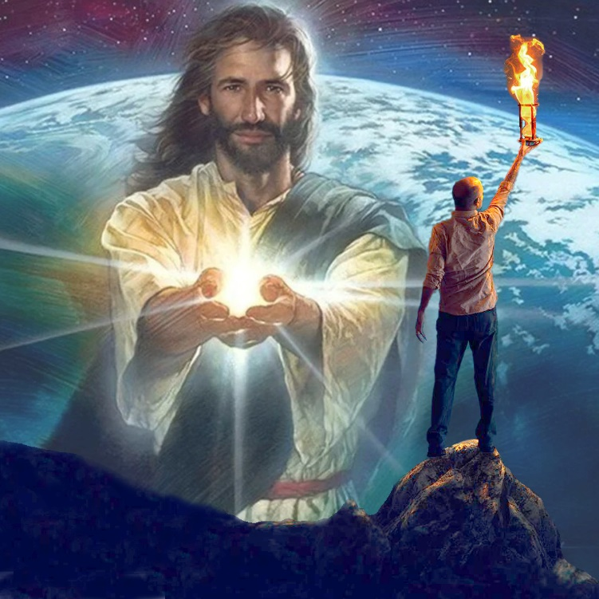
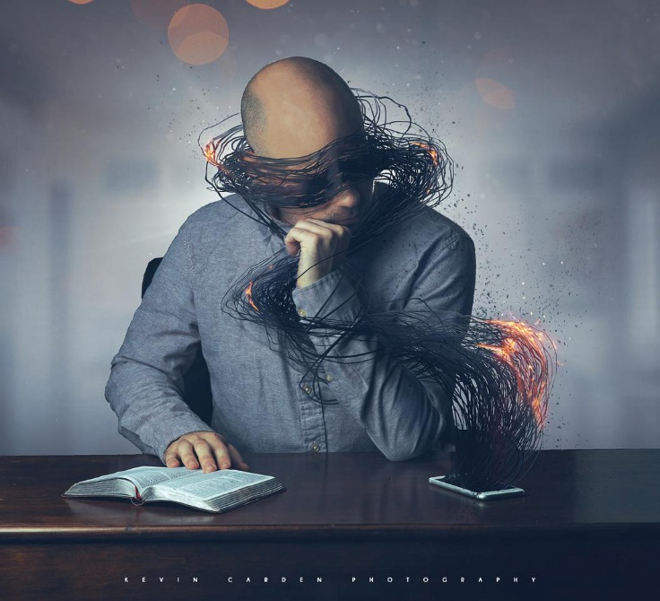
„за тия, невярващите, чиито ум богът на тоя свят е заслепил, за да ги не озари светлината от славното благовестие на Христа, Който е образ на Бога.“ (2 Коринтяни 4:4)
Една испанска поговорка гласи: „Няма по-лош сляп човек от този, който не иска да вижда“. Тоест, безполезно е да убеждавате някого да види това, което не иска да види. Така е и с онези, които „богът на тоя свят“ е ослепил (2 Кор. 4:4).
Липсата на знание от страна на изгубените не е защото нямат капацитета да знаят. Това е, защото те не искат да знаят. Дяволът е заел умовете им с много неща, които им пречат да мислят за това, което е наистина важно: тяхното спасение.
Но никой не трябва да остава в това състояние. Когато умът е в духовна тъмнина, има светлина, която може и ще свети в него: „И светлината [Исус] свети в тъмнината; а тъмнината я не схвана.” (Йоан 1:5).
Тези от нас, които приемат тази светлина, могат да развалят работата на врага и да накарат светлината на Исус да свети през тъмнината.

Slide 13
„Всички, които пътуват по пътя към рая, имат нужда от безопасен водач. Не трябва да ходим в човешката мъдрост. Наша привилегия е да слушаме гласа на Христос, който ни говори, докато вървим по пътя на живота, а думите Му винаги са думи на мъдрост. ...
Нашата единствена безопасност е да следваме отблизо Христос, да ходим в Неговата мъдрост и да практикуваме Неговата истина. Не винаги можем лесно да открием работата на Сатана; не знаем къде поставя капаните си. Но Исус разбира тънките изкуства на врага и Той може да пази краката ни в безопасни пътища."
Е. Г. Уайт (Нашето висше призвание, 10 януари)

